Slide 1



TRƯỜNG TIỂU HỌC HOÀNG ĐÔNG
CHÀO MỪNG QUÝ THẦY CÔ
VỀ DỰ GIỜ THĂM LỚP
Môn Toán lớp 3
BÀI : BẢNG CHIA 9 (T2)

Slide 2

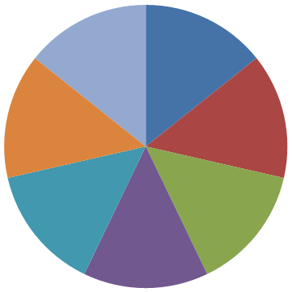

TRÒ CHƠI: CON SỐ MAY MẮN
1
2
3
7
3
2
6
4
5
1
4
5
6
7
BẮT ĐẦU QUAY

Slide 3
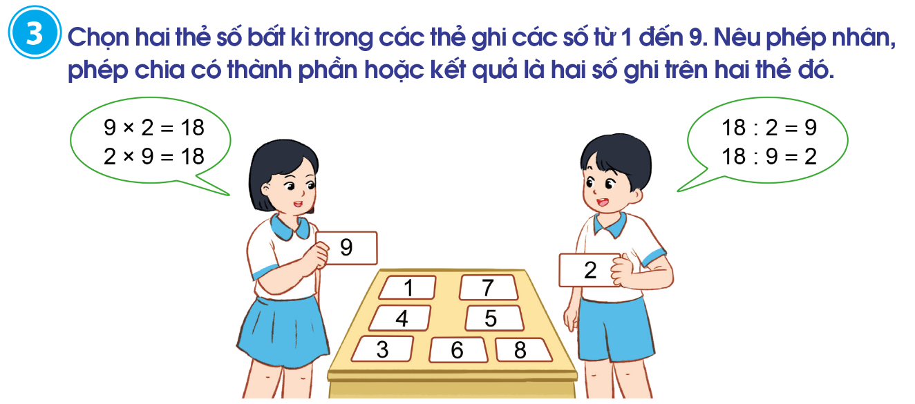
2. Luyện tập:

Slide 4
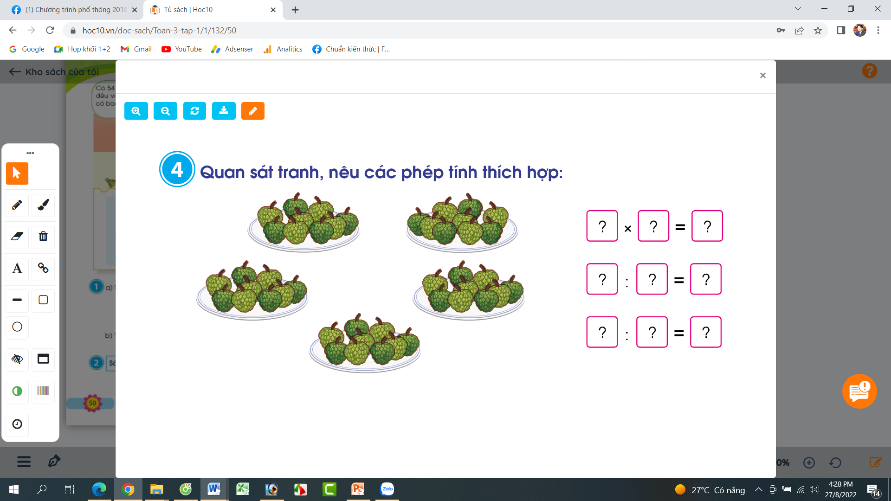
2. Luyện tập:
9
5
45
45
9
5
45
5
9

Slide 5
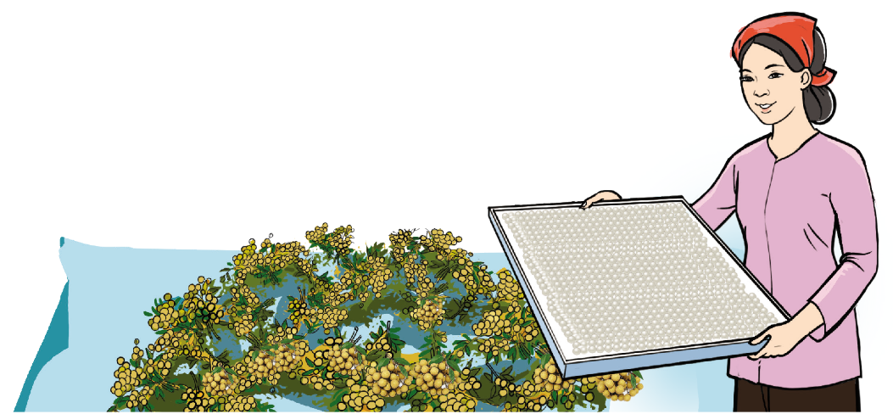
3. Vận dụng:
5. Sau khi chế biến 81 kg nhãn tươi thành long nhãn, cô Yên thu được số ki-lô-gam long nhãn đã giảm đi 9 lần so với số ki-lô-gam nhân tươi. Hỏi cô Yên đã thu được bao nhiêu ki-lô-gam long nhãn?
Tóm tắt
- Chế biến 81 kg nhãn tươi.
- Số long nhãn: giảm 9 lần.
- Hỏi số ki-lô-gam long nhãn: ….kg?
Giải
Cô Yên đã thu được số ki-lô-gam long nhãn là:
81 : 9 = 9 (kg)
Đáp số: 9 ki-lô-gam

Slide 6

XIN CHÂN THÀNH CẢM ƠN
QUÝ THẦY CÔ GIÁO VÀ CÁC EM

